Slide 1
Verbálna komunikácia

Slide 2
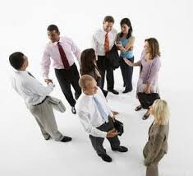
Komunikácia
je základom spoločenského styku ľudí.
Slovo komunikácia sa vyvinulo z latinského „communicare", ktorého význam
je robiť niečo spoločne,
deliť sa, zverovať sa.

Slide 3
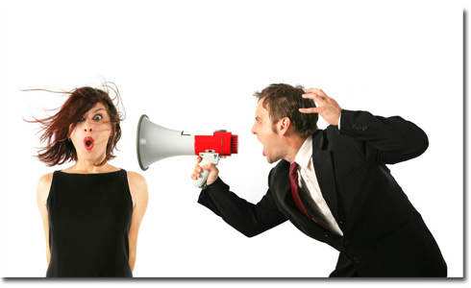
Verbálna komunikácia je spôsob komunikácie, ktorý má formu hovorenej alebo písanej reči. Jazyk umožňuje sociálny, kultúrny a technický rozvoj človeka.

Slide 4
Hovorenú reč umožňuje ľudská schopnosť artikulácie, jemné pohyby úst pri hovorení hlások.
Je to dorozumievanie sa za pomoci prirodzeného jazyka, ktorý je najdôležitejším prostriedkom odovzdávania informácií medzi ľuďmi.

Slide 5
Písomná komunikácia
-prebieha v odlišnom čase alebo na odlišnom mieste
-používa sa v informovaní prostredníctvom listov, správ, manuálov, projektov a rôznych dokumentov.
-Výhodami používania písanej komunikácie je čas na presnú formuláciu myšlienok. Odosielateľ aj príjemca sa môže vrátiť k informácií.
-Nevýhodou je, že možnosť spätnej
väzby je obmedzená.

Slide 6
Ďakujem za pozornosť
Jozef Dancák
6.A

